Slide 1
Автоматическая оптимизация пайплайнов с помощью DeepSeek
ИД23-1 Маслов А.Н.

Slide 2

DeepSeek — семейство высокопроизводительных моделей ИИ
Оптимизация вычислений
Высокая параллельность
Снижение стоимости обработки

Slide 3
Что такое оптимизация пайплайнов
Оптимизация пайплайнов — это:
Автоматизация этапов обработки
Минимизация времени выполнения
Снижение затрат ресурсов
Повышение устойчивости процессов

Slide 4
Как DeepSeek оптимизирует пайплайны
Ключевые механизмы DeepSeek:
Автоанализ графа вычислений
Динамическое распределение нагрузки
Предиктивный выбор стратегий выполнения
Автоматическое переписывание кода

Slide 5
Преимущества автоматической оптимизации
Преимущества:
Повышение производительности до 5–20×
Снижение энергопотребления
Уменьшение ошибок конфигурации
Автоматическое масштабирование

Slide 6
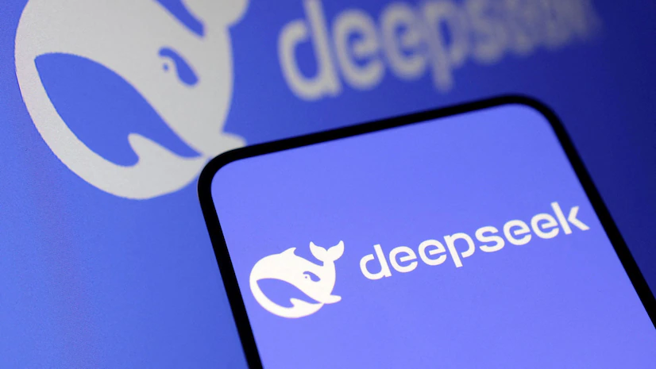
Примеры применения
DeepSeek:
Аналитические системы
Научные вычисления
ML/AI обучение моделей
ETL и Big Data
Системы реального времени

Slide 7

Как внедрить DeepSeek
Шаги внедрения:
Анализ существующего пайплайна
Интеграция API DeepSeek
Определение зон оптимизации
Тестирование влияния
Развёртывание

Slide 8
Ограничения и риски
Ограничения:
Необходимость контроля качества
Зависимость от корректной телеметрии
Потенциальная сложность интеграции

Slide 9
Итоги
DeepSeek позволяет:
Автоматизировать сложные вычислительные процессы
Снижать стоимость и время выполнения
Повышать надёжность пайплайнов

Slide 10
Спасибо за внимание

